Slide 1
Министерство образования Пензенской области
Государственное автономное профессиональной образовательное
учреждение Пензенской области
«Пензенский колледж информационных и промышленных
технологий (ИТ- колледж)»
Учебный комплекс информационных технологий
КУРСОВОЙ ПРОЕКТ
по МДК 05.02
«Разработка кода информационных систем»
Тема: Разработка Веб-приложения «Викторина»
Выполнил: Шиндин Даниил Андреевич
Обучающийся 3 курса группы 22ИТ24
По специальности 02.07.09 «Информационные системы и программирование»
Очной формы обучения
Руководитель курсового проекта
Преподаватель Овчаренко Карина Олеговна

Slide 2
Цели и задачи
Целью курсового проекта является разработка веб-приложения «Викторина».
Задачи:
проанализировать предметную область;
выполнить проектирование ИС;
выполнить разработку ИС;
выполнить тестирование ИС.

Slide 3
Актуальность проекта
Рост популярности интерактивных образовательных инструментов Викторины предоставляют пользователям возможность развивать знания в игровой форме, что становится всё более востребованным как среди молодёжи, так и взрослых.
Удобство и доступность цифровых решений Веб-приложения позволяют организовывать викторины в любое время и из любой точки мира, предоставляя пользователям комфортный способ взаимодействия.
Использование современных технологий для персонализации Применение алгоритмов анализа данных помогает адаптировать контент викторин под интересы и уровень подготовки пользователей, что увеличивает их вовлечённость.

Slide 4
Функциональные и нефункциональные требования
Функциональные требования к информационной системе «Викторина»:
регистрация;
авторизация;
просмотр каталога викторин;
участие в викторинах;
чат;
просмотр результатов;
просмотр заказов и их статуса;
личный кабинет.
Нефункциональные требования:
приложение должно быть интуитивно понятны;
удобный и понятный графический интерфейс;
дизайн должен быть современным, минималистичным;
целостность базы данных;
приложение должно эффективно работать даже на устройствах с базовыми характеристиками, обеспечивая стабильность работы.

Slide 5
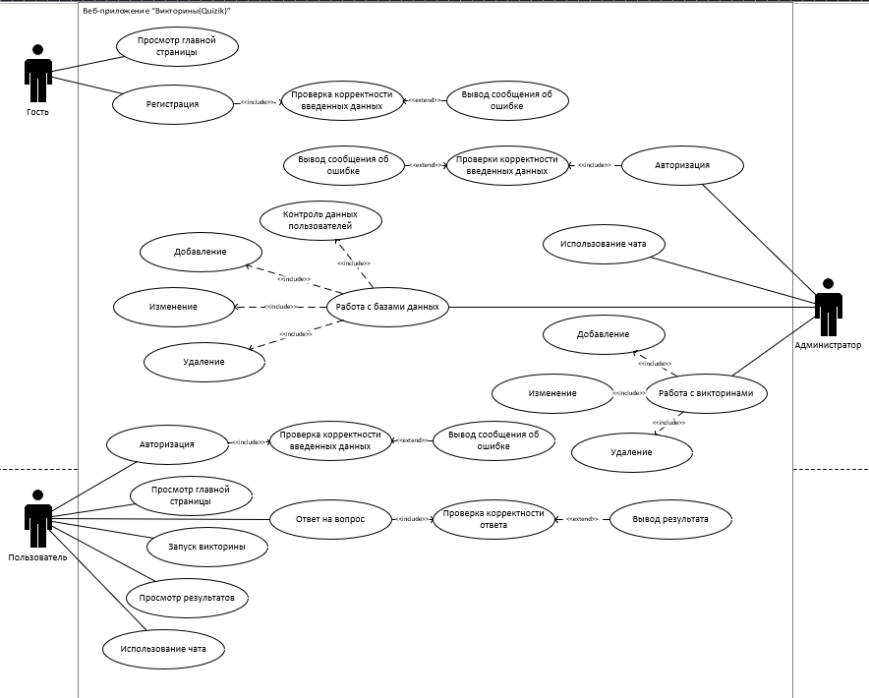
Диаграмма вариантов использования

Slide 6
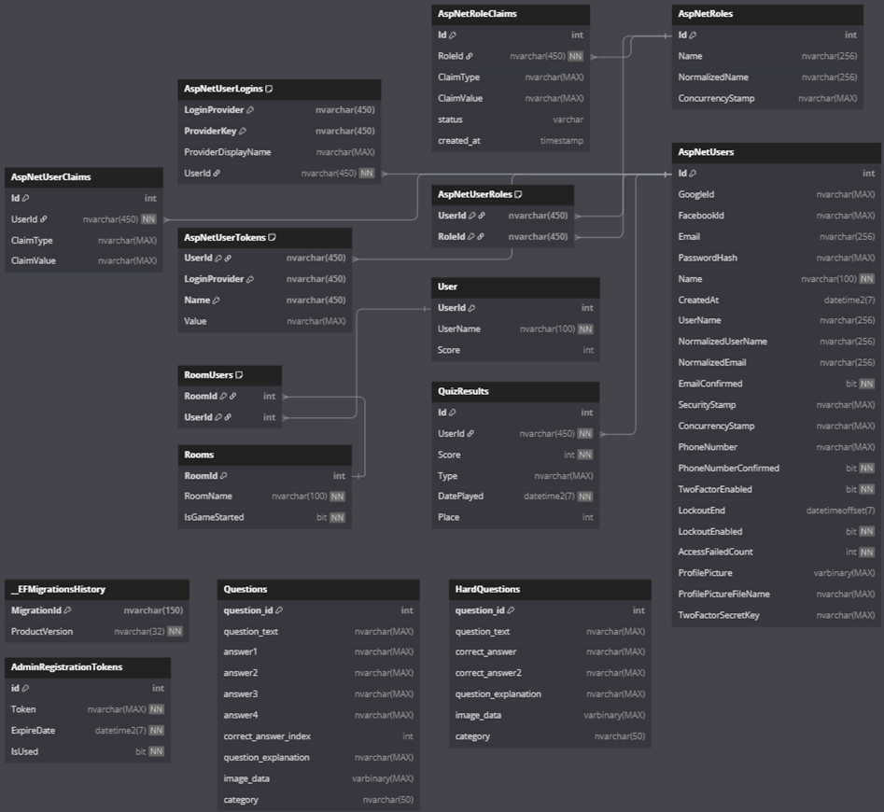
ER-диаграмма

Slide 7
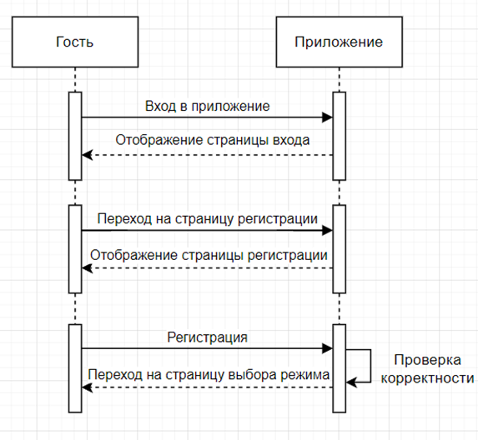
Диаграмма последовательности действий для гостя

Slide 8
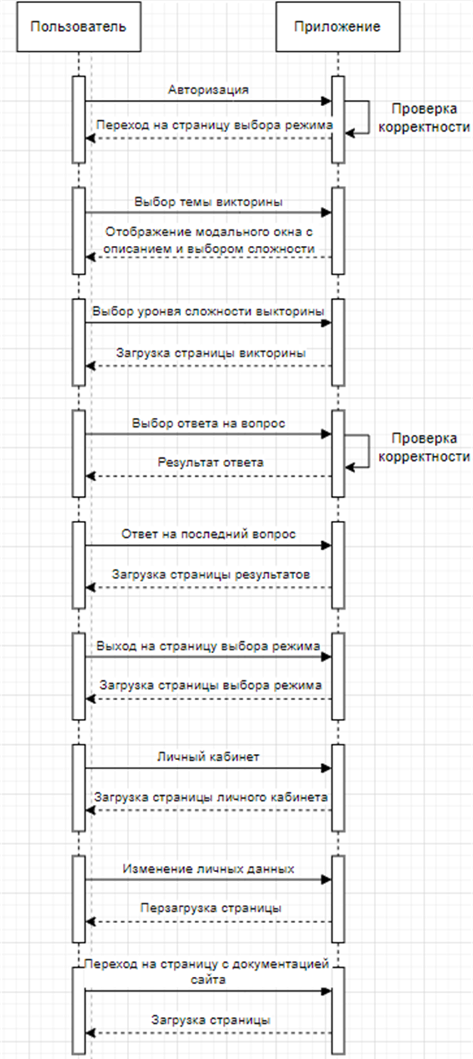
Диаграмма последовательности действий для пользователя

Slide 9
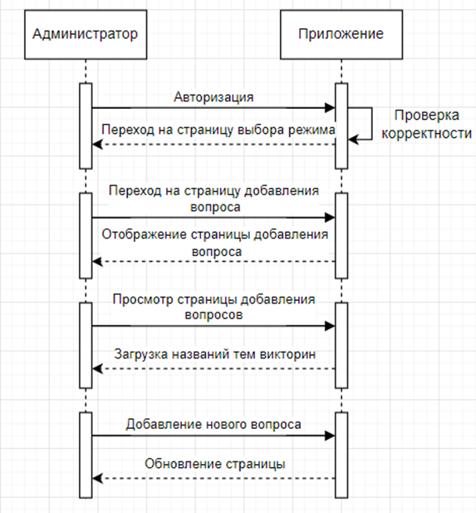
Диаграмма последовательности действий для администратора

Slide 10
Документирование приложения
Для работы с программным продуктом необходимо его запустить, кликнув на «http»

Slide 11
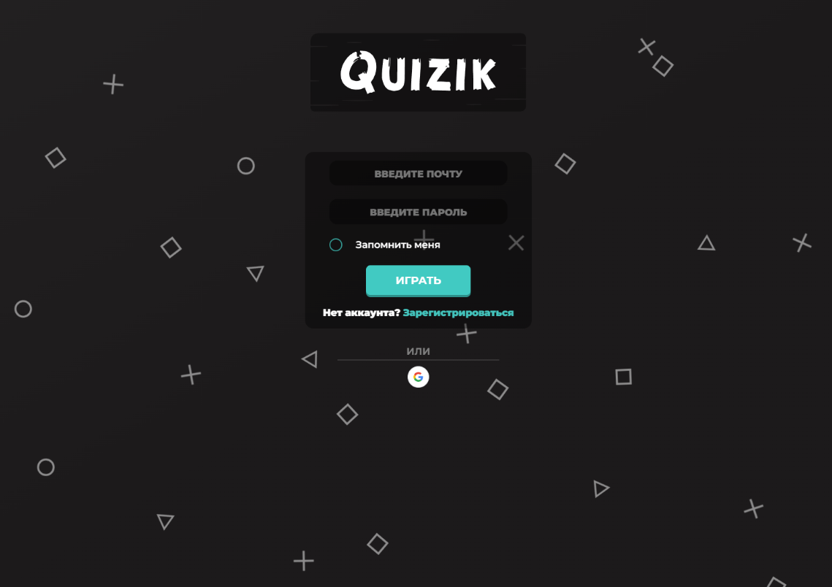
Страница авторизации

Slide 12
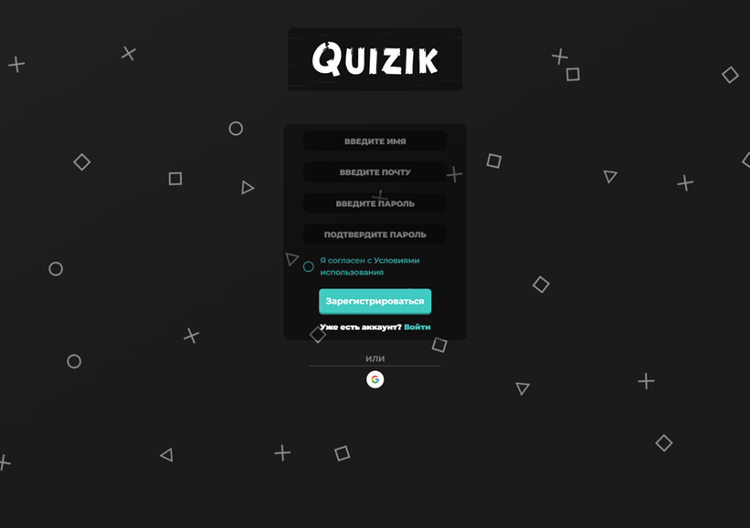
Страница регистрации

Slide 13
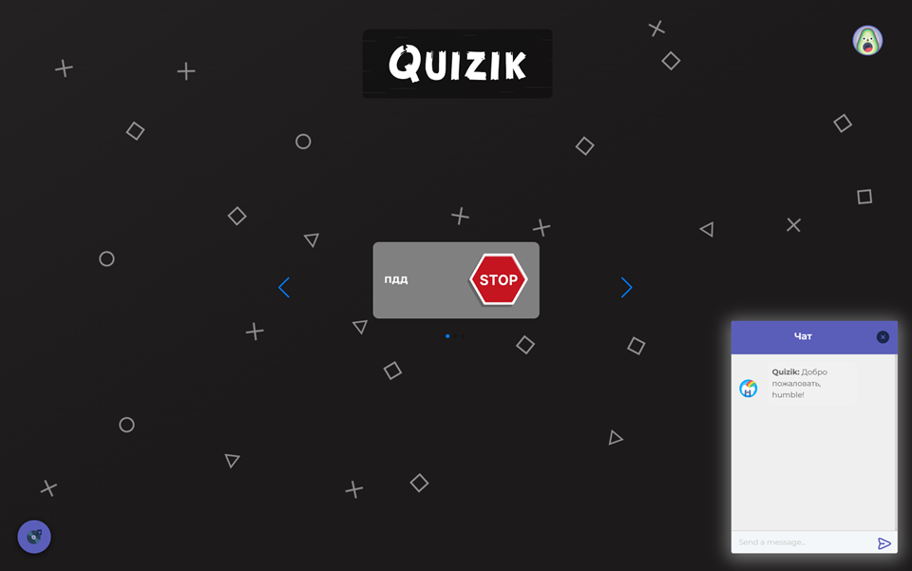
Страница выбора режима

Slide 14
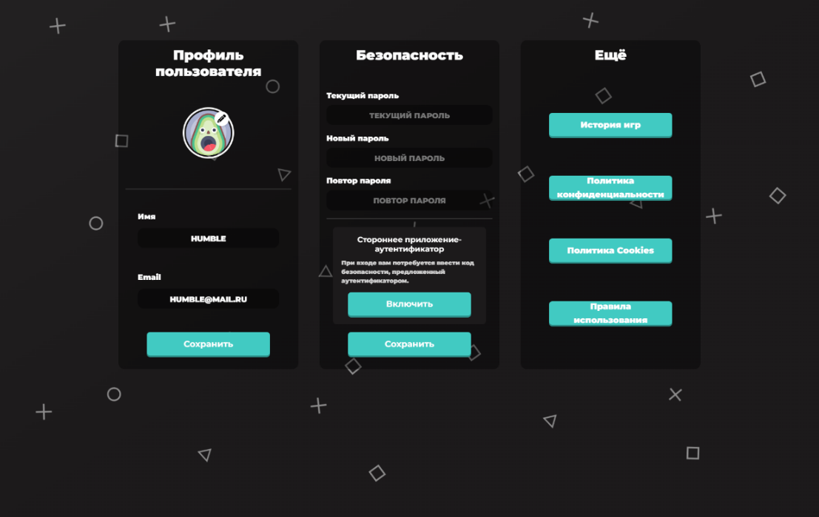
Страница личного кабинета

Slide 15
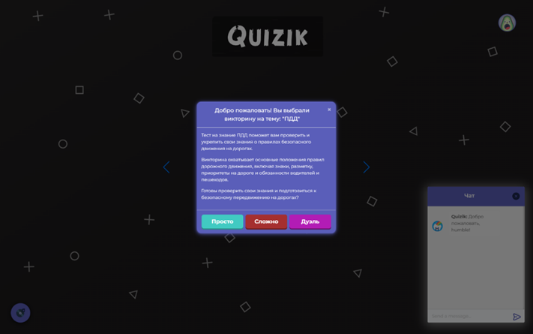
Модальное окно викторины

Slide 16
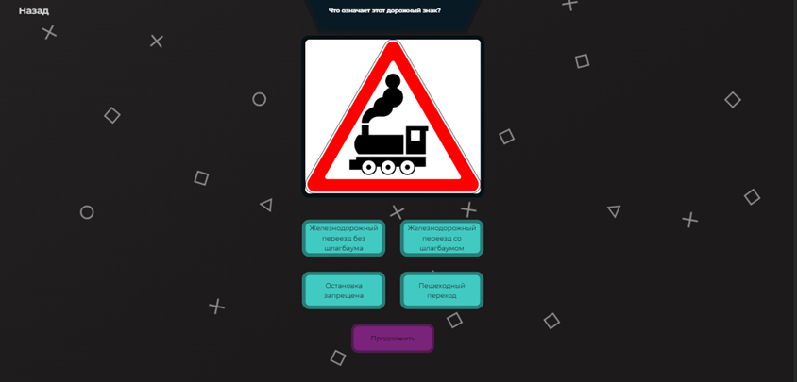
Страница викторины

Slide 17
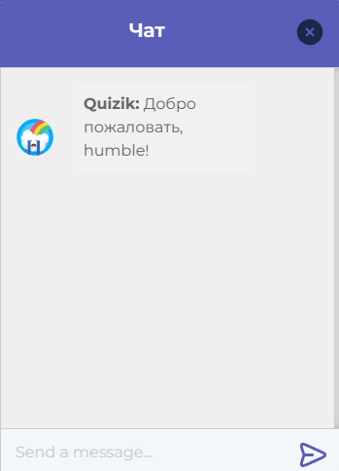
Окно чата

Slide 18
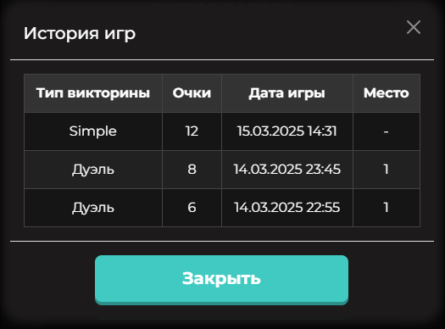
Окно истории игр

Slide 19
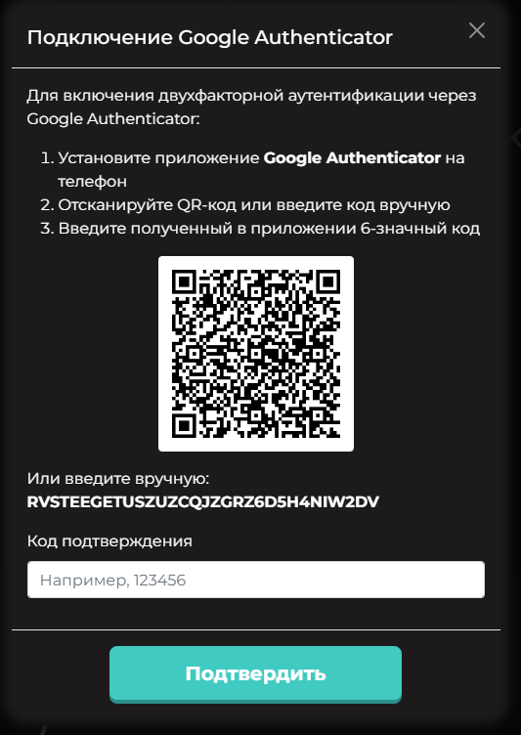
Окно настройки двухфакторной аутентификации

Slide 20
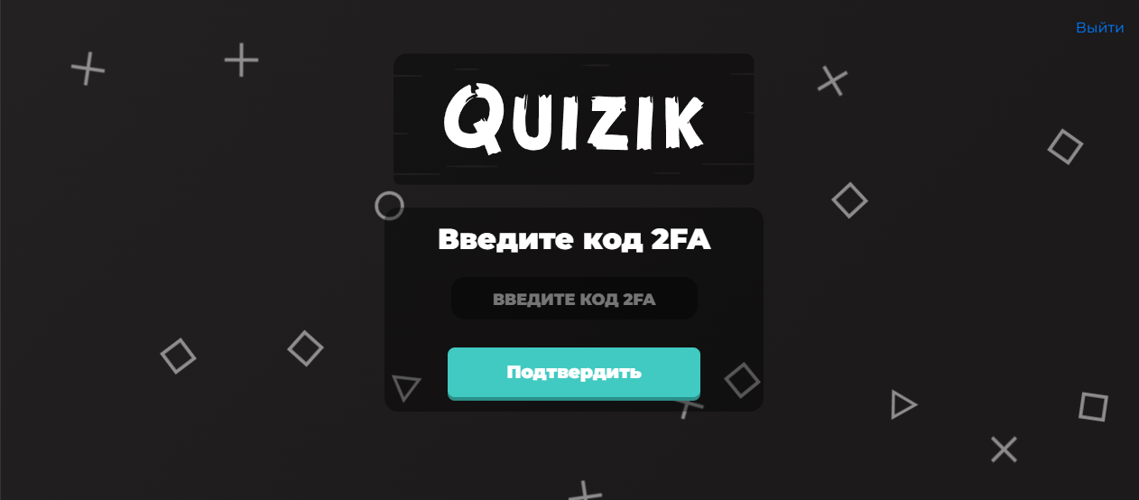
Страница двухфакторной аутентификации

Slide 21
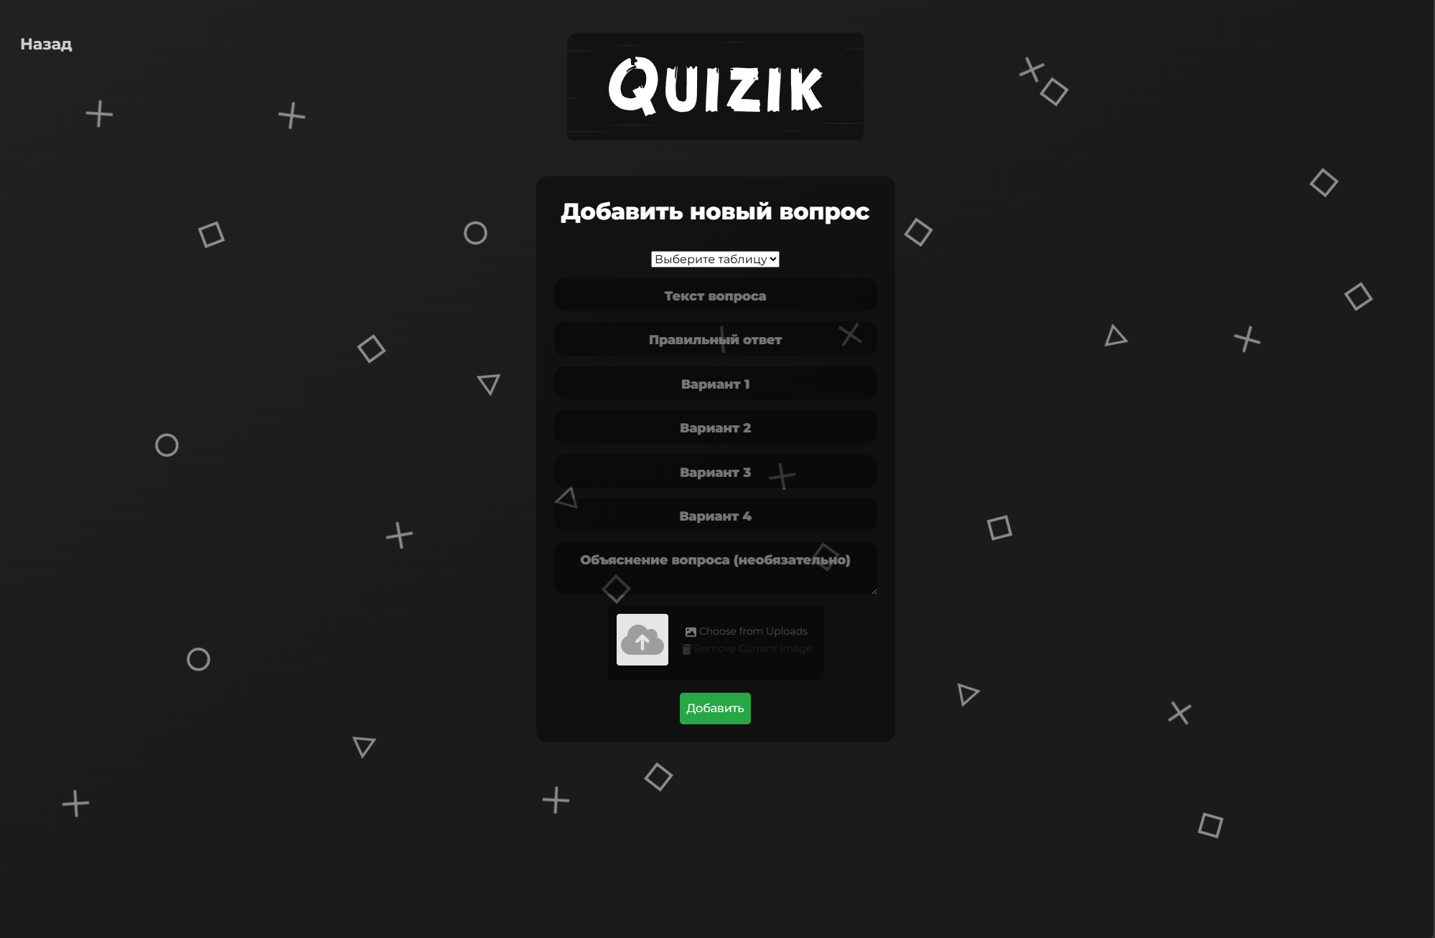
Страница добавления викторины

Slide 22
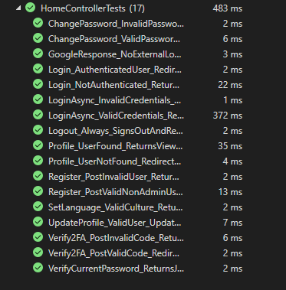
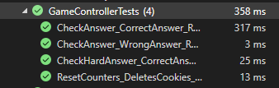
Модульное тестирование

Slide 23
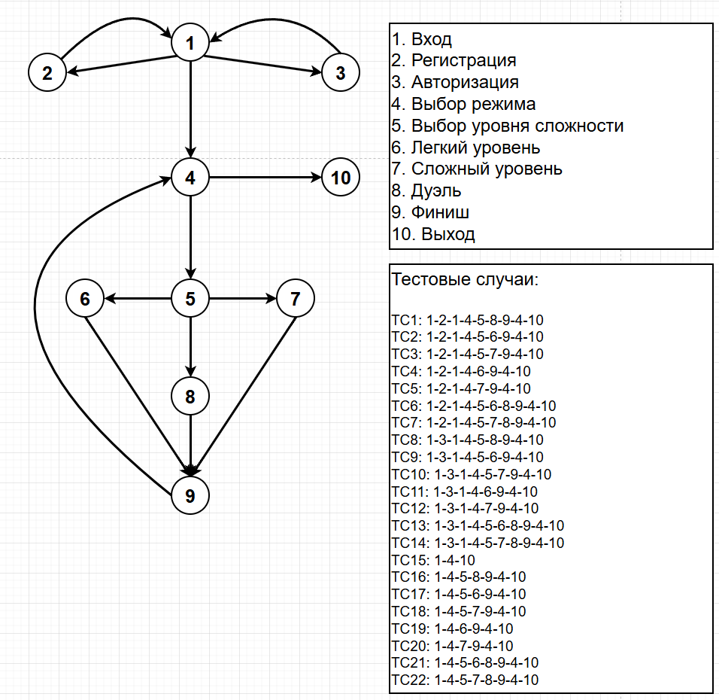
Интеграционное тестирование

Slide 24
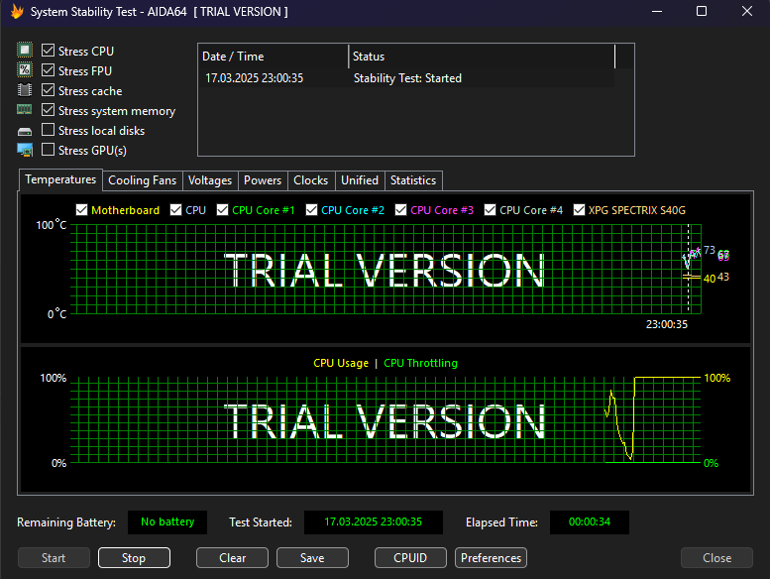
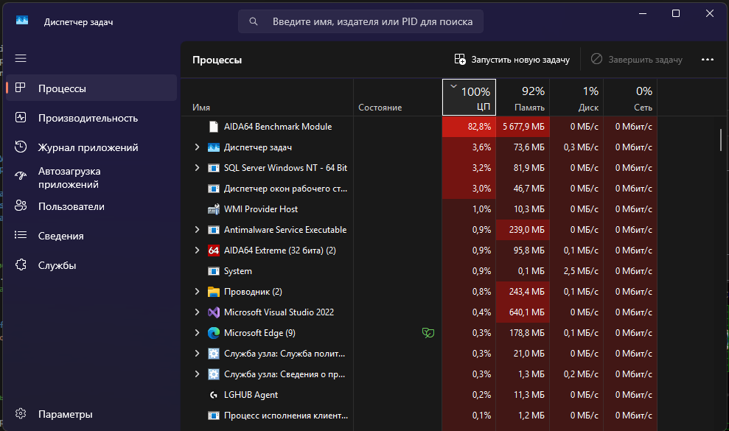
Системное тестирование

Slide 25
Заключение
Итог: Разработка веб-приложения для викторин имеет высокую актуальность благодаря:
росту интереса к интерактивным образовательным инструментам;
удобству и доступности цифровых решений;
возможности персонализации контента.
Результат проекта: Полностью функционирующее веб-приложение, готовое для использования широкой аудиторией.

Slide 26
Спасибо за внимание

